Slide 1
Portail de l’orientation Avis d’architecture
18-10-2021
Xavier Martin

Slide 2
Contenu
Contenu
Le Portail de l’orientation, c’est quoi?
Résumé de la demande métier
Aperçu de l’Architecture de Solution
Points d’attention

Slide 3
Contexte du document
Contexte du document
Le cahier des exigences formalise le « quoi », c’est-à-dire les besoins formulés par le métier, alors que le dossier d’architecture ébauche le « comment » à la fois fonctionnel et technique, en fournissant un ensemble de prescriptions architecturales qui contextualisent les objectifs généraux du projet.
Ce document n’est pas une analyse technique et donc ne présente pas une architecture applicative de bas niveau (découpe en classes, …).
Le niveau de précision des aspects architecturaux présentés dans ce document est calibré pour évaluer la complexité du projet. Tous ces aspects architecturaux devront être étayés en cours de projet.
IMPORTANT – Précisions Les documents d’architecture priment sur l’ensemble des éléments techniques qui sont évoqués dans les cahiers des exigences. Les cahiers des exigences priment sur l’ensemble des éléments métiers qui sont évoqués dans les documents d’architecture

Slide 4
Le Portail de l’orientation, c’est quoi?

Slide 5






Portail de l’orientation
Portail de l’orientation
Informations d’orientation
Plateforme fiable et interactive
Information claire, exhaustive, centralisée
Ressources documentaires, outils
Études
Options
Métiers

Slide 6
Demande métier

Slide 7
Résumé de la demande
Demande
Mantis 0117611
La demande consiste à concevoir un portail web proposant du contenu et des fonctionnalités sur 4 axes:
Axe 1. L’information sur les options, les études et les formations
Axe 2. L’information sur les métiers
Axe 3. Outils et processus d’aide au choix
Axe 4. Espace de bonnes pratiques et mise en réseau

Slide 8
Résumé de la demande
Demande
Concrètement ces 4 axes permettront:
De consulter des ressources éducatives (articles, vidéos,…)
d’obtenir des renseignements sur le système éducatif de manière didactique en croisant les informations sur les programmes d’études avec celles du monde du métier.
À l’élève de disposer de son espace personnel qu’il complètera avec les données de son parcours d’orientation et avec les archives de ses recherches.
De mettre en réseau les professionnels de l’orientation et ainsi partager des ressources.
…

Slide 9
Aperçu de l’Architecture de la solution

Slide 10
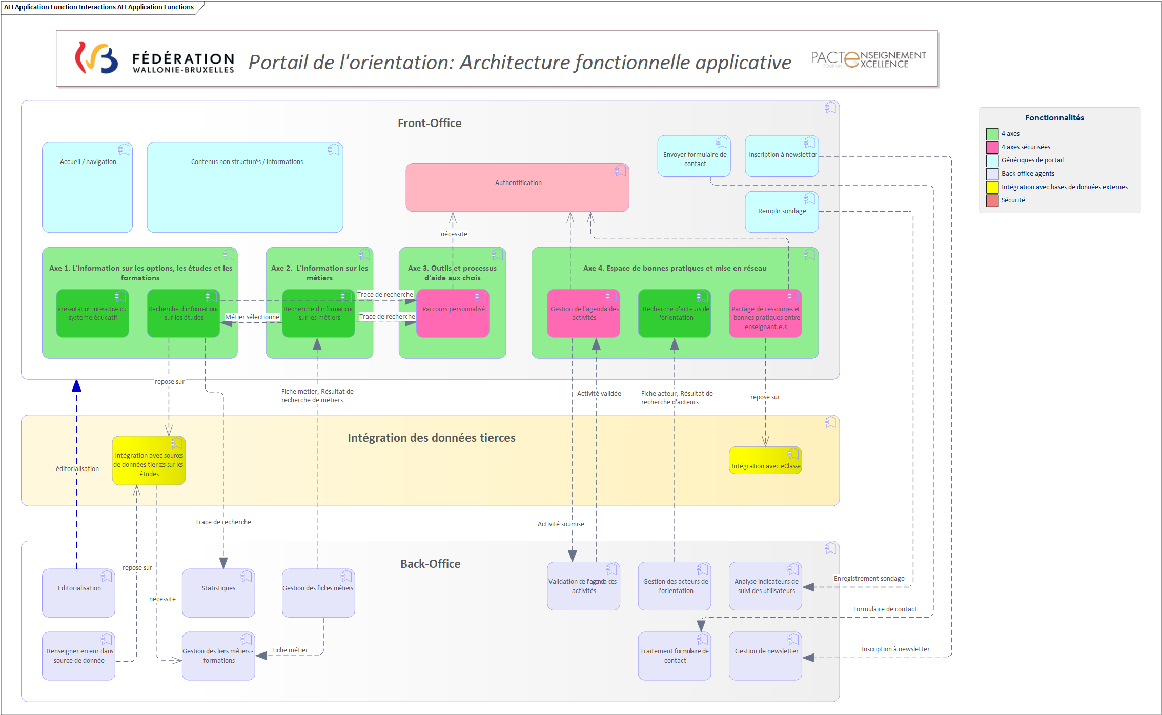
Aperçu de la solution

Slide 11
Aperçu de la solution
Usagers:
Parents, élèves, enseignants
Agents

Slide 12
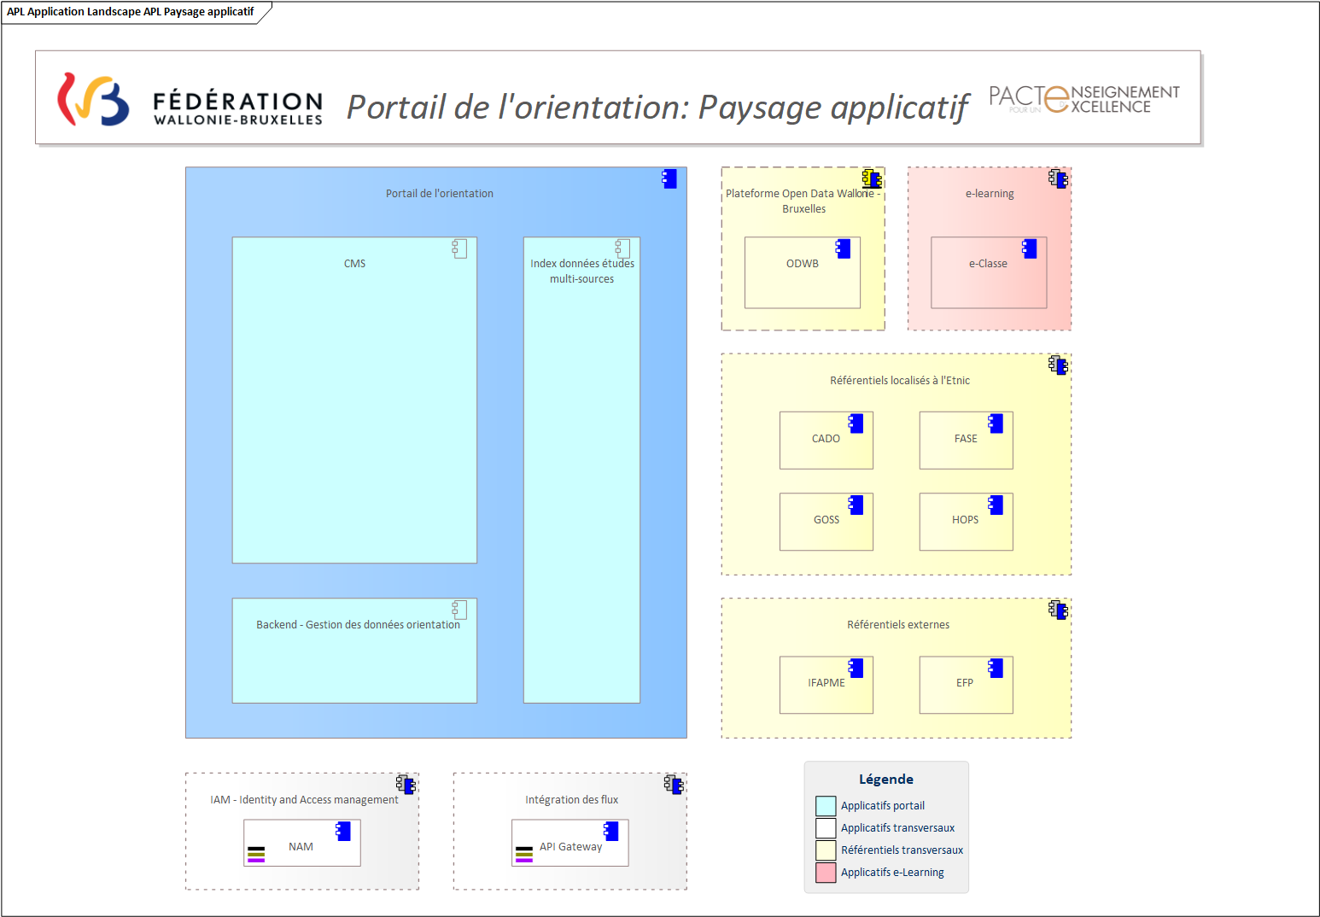
Aperçu de la solution
Un CMS (Content Management System) à la fois pour les relations usagers (Front-Office) et la gestion (Back-Office)
Indexer les données d’études en un point central
Découpler les données métiers avec un backend JEE

Slide 13
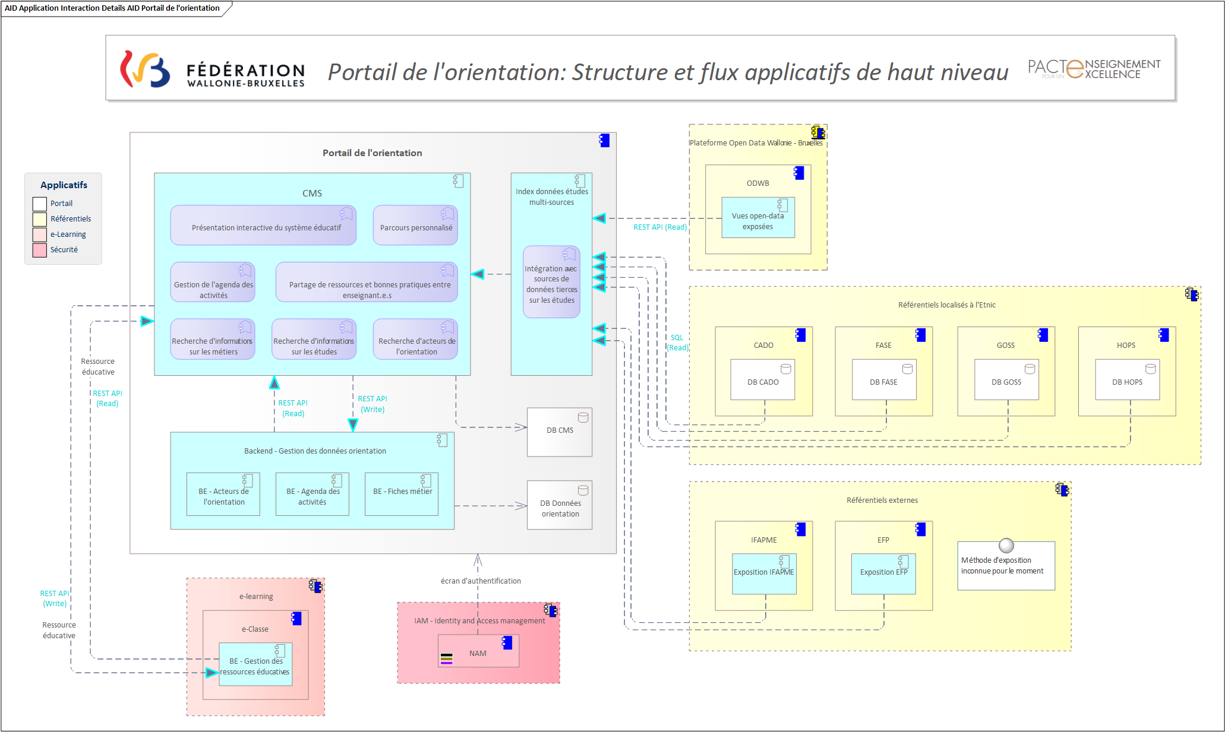
Aperçu de la solution

Slide 14
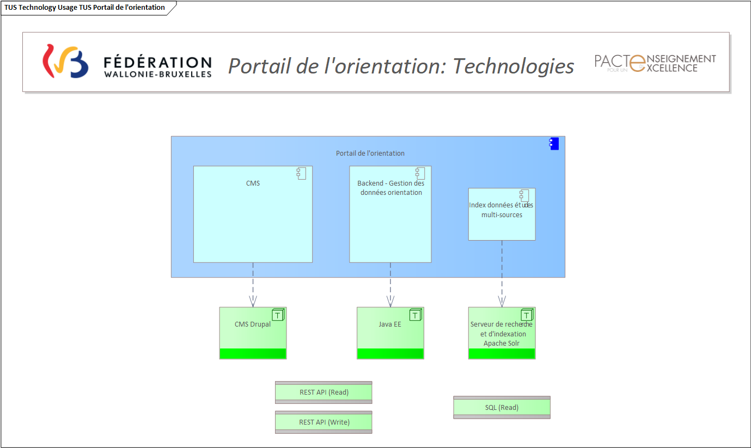
Aperçu de la solution

Slide 15

Points d’attention
Points d’attention
CMS composant principal
Capitaliser sur les compétences Drupal et les faire monter en maturité.
Découplage des informations métiers par rapport au portail CMS
Dans un backend JEE accessible via API
Ces données sont transversalisables au-delà du CMS
Les données propres au portail (newsletter, formulaires, sondages, …) peuvent être gérées par le CMS
Moteur dédié de recherche et d’indexation pour la recherche multi-sources
Apache Solr présent à l’Etnic et utilisé par équipe Typo3.
Investigation technique nécessaire pour évaluer la complexité de façader et indexer les différentes sources (internes et externes) à travers divers protocoles.

